Slide 1
20 godina HPC-a s Isabellom
18. 5. 2022., Proslava 20 godina računalnog klastera Isabella
Dobriša Dobrenić, zamjenik ravnatelja

Slide 2
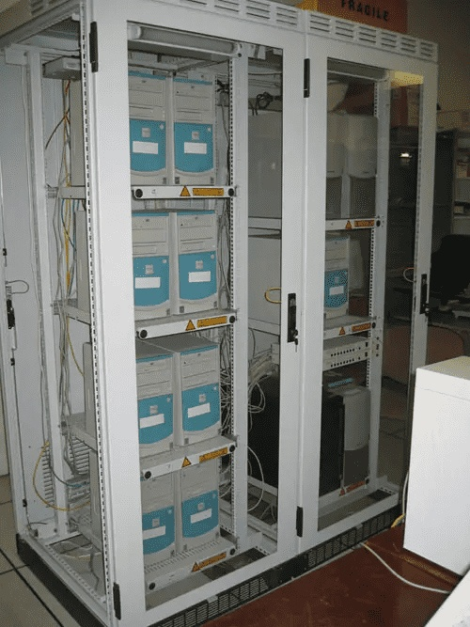
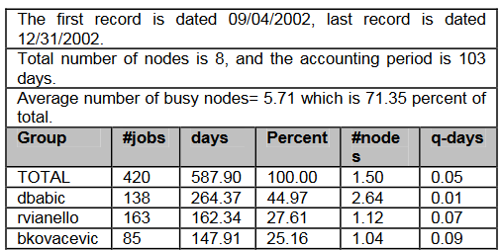
Kako smo počeli
siječanj 2002. – klaster Dgrid
10 jednoprocesorskih računala
projekt Ministarstva znanosti i tehnologije (MZT) "Uspostava Data Grid centra u Hrvatskoj“, dr. sc. Tome Antičić
za potrebe CERN-ovih LHC eksperimenata
svibanj 2002. – računalni klaster Isabella
omogućen pristup klasteru Dgrid hrvatskim znanstvenicima
22. svibnja MZT usvaja prvi Pravilnik o radu i uporabi računalnog klastera Isabella
srpanj 2002. – prvi čvorovi za Isabellu
8 dvoprocesorskih računala
7 GFLOPS
srpanj 2002. – prvi korisnici
Protonski afiniteti i reakcije prijenosa protona u kemiji, IRB

Slide 3
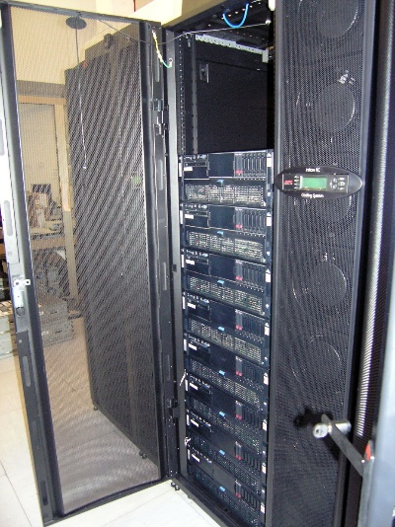
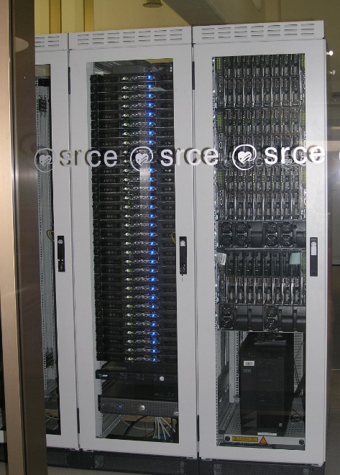
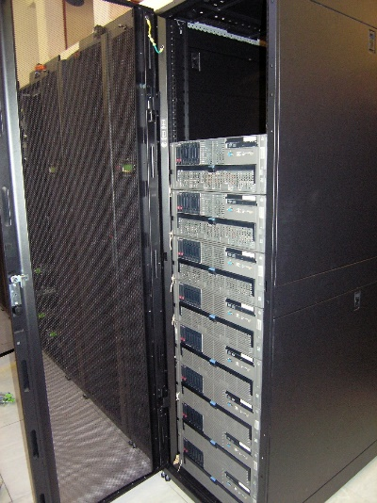
Kako smo se razvijali
početak 2004. – Sun Grid Engine
24 dvoprocesorska Blade poslužitelja
1,1 mil. kn
kraj 2004. – računalna mreža Infiniband
32 dvoprocesorska poslužitelja
10 Gbit/s s malim kašnjenjem
Remote Direct Memory Access
1,1 mil. kn
2005. – 2012. – 7 proširenja
ukupno 1.228 procesorskih jezgri
2009. – APC ormari s nezavisnim i zatvorenim hlađenjem
~7 mil. kn, 4,35 TFLOPS (2012.)

Slide 4
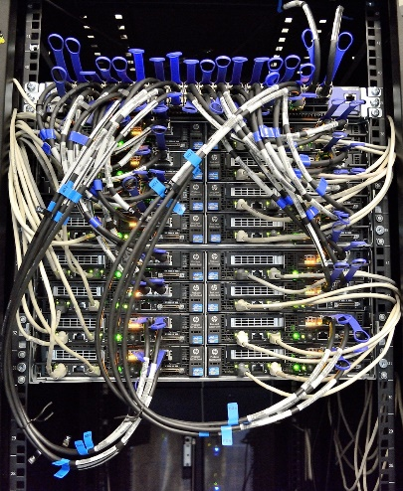
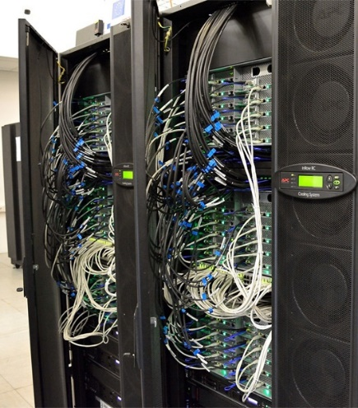
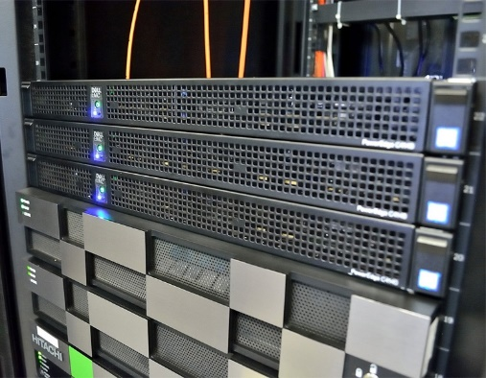
Kako smo se razvijali
2014. – superračunalo ScaleMP
virtualno računalo sa 160 procesorskih jezgri i 2 TB radne memorije
1 mil. kn, 3 TFLOPS,
2016. – resurs VELEBit
suradnja s Ministarstvom zaštite okoliša i prirode
resurs za potrebe projekta, tijekom 2017. i 2018 priključen Isabelli
ukupno 1.792 procesorskih jezgri
5,75 mil. kn, 44,4 TFLOPS
2018. – Grafički procesori
12 NVIDIA V100 GPU-ova
područje umjetne inteligencije
1 mil. kn, 84 TFLOPS

Slide 5
Kako smo se razvijali

Slide 6
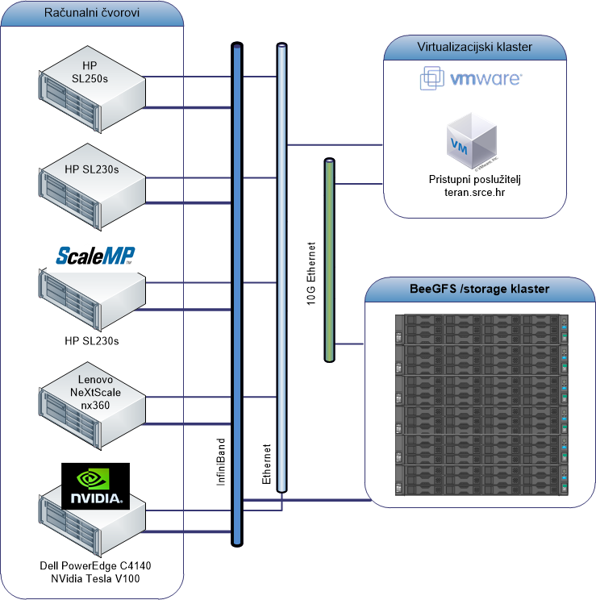
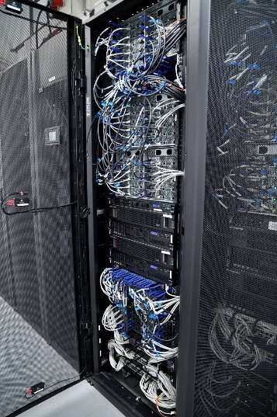
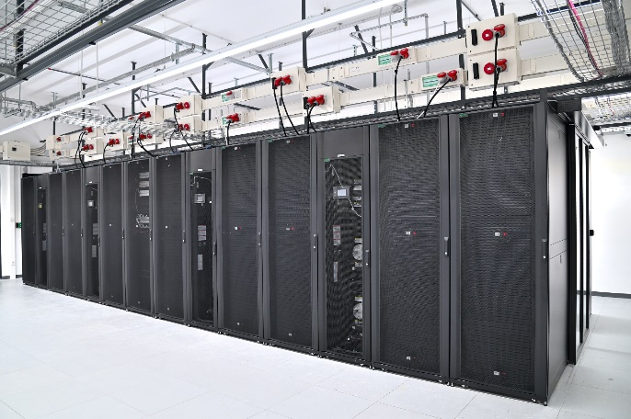
Gdje smo danas
~150 TFLOPS
135 računalnih čvorova
3.100 CPU jezgri
12 grafičkih procesora NVIDIA V100
16 TB RAM
765 TB dijeljenog datotečnog prostora
Infiniband FDR (56 Gb/s) i QDR (40 Gb/s)
Prevodioci & programske knjižnice
70 znanstvenih aplikacija

Slide 7
Koliko se računalo

Slide 8
Koliko je korisnika računalo

Slide 9
Tko je računao

Slide 10
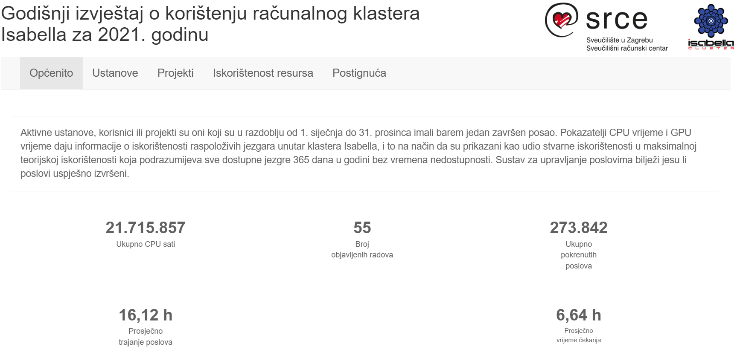
Gdje smo danas
www.srce.unizg.hr/isabella/izvjestaj_2021

Slide 11
Hvala na pažnji!

Slide 12
Sljedeća generacija naprednog računanja
18. 5. 2022., Proslava 20 godina računalnog klastera Isabella
Emir Imamagić, predstojnik Sektora za napredno računanje

Slide 13
HR-ZOO
POHRANJIVANJE PODATAKA
RAČUNANJE
MREŽNO POVEZIVANJE
ZNANSTVENI SOFTVER
UDOMLJAVANJE IKT OPREME
SPECIJALIZIRANA PODRŠKA ZNANSTVENICIMA

Slide 14
HR-ZOO HPC
HPE Cray
1.156 TFLOPS
132 CPU-a s 8448 CPU jezgri
85 GPU-ova
~32 TB radne memorije
500 TB dijeljenog spremišta
dodatno spremište iz HR-ZOO sustava za pohranjivanje podataka

Slide 15
HR-ZOO HPC
Direct Liquid Cooling
100% topline CPU i GPU resursa odvodi se tekućinom temperature 30-32 stupnja
Procesori AMD Epyc 7763
64 CPU jezgre frekvencije 2,45 GHz
radna memorija DDR4 brzine prijenosa 3200 MT/s
GPU-ovi NVIDIA A100
40 GB memorije
HGX A100 u izvedbi SXM
Spremišni sustav HPE ClusterStor E1000
kapacitet 500 TB, NVMe SSD
propusnost 100 GByte/s, performanse nasumičnog pristupa 1 MIOPS
Računalna mreža Slingshot propusnosti 200 Gbit/s

Slide 16
HR-ZOO HPC
 | Procesorski resursi | Grafički procesori | Veliki memorijski kapacitet
Broj čvorova | 52 | 21 | 2
CPU-ova po čvoru | 2 | 1 | 2
Ukupno CPU-ova | 104 | 21 | 4
Ukupno CPU jezgri | 6656 | 1344 | 256
GPU-ova po čvoru | - | 4 | -
Ukupno GPU-ova | - | 84 | -
Radne memorije po čvoru | 256 GB | 512 GB | 4 TB
Teoretske performanse | 260 TFLOPS | 1638 TFLOPS | 10 TFLOPS

Slide 17
HR-ZOO HPC
Operacijski sustav Red Hat Enterprise Linux 8
Sustav za upravljanje superračunalom
HPE Performance Cluster Manager
Sustav za upravljanje poslovima Altair PBSPro
potrebna prilagodba skripti poslova
HPE Cray Programming Environment
prevodioci C, C++, Fortran
HPE Cray MPI
knjižnice BLAS, LAPACK, ScaLAPACK, NetCDF i HDF5 I/O
alati za debug i analizu performansi
alati NVIDIA za GPU-ove

Slide 18
Elastično računanje u oblaku
Računarstvo s velikom propusnošću
High Throughput Computing, HTC
Interaktivna analiza, obrada i vizualizacija podataka
JupyterLab servisi
Raspodijeljena obrada velikih količina podataka (Big data)
EC3 klasteri
on-demand HPC u oblaku
za održavanje radionica

Slide 19
Elastično računanje u oblaku
Ukupno
92 čvora
180 CPU-a s 11520 CPU jezgri
16 GPU-ova
57,5 TB radne memorije
415 TB brzog spremišta
3 PB standardnog spremišta

Slide 20
Najbitniji resurs …

Slide 21
Hvala na pažnji!

Slide 22
Dodjela priznanja

Slide 23
Najzahtjevnije računanje uporabom klastera Isabella u 2021. godini

Slide 24
Efekt kvantnog tuneliranja: dinamika molekula s kvantnim jezgrama

Slide 25
Funkcionalizacija nanotrakica grafena i heksagonalnog borovog nitrida

Slide 26
Enzimska sinteza fluoriranih kiralnih građevnih blokova

Slide 27
3D verifikacija rezultata 2D simulacija strujanja fluida u spremniku

Slide 28
Prijenos tvari kroz biološke membrane potpomognut proteinima

Slide 29
Ustanove koje su najviše koristile klaster Isabella tijekom posljednjih 10 godina u provođenju vrhunskih znanstvenih projekata

Slide 30
Institut Ruđer Bošković

Slide 31
Sveučilište Josipa Jurja Strossmayera u Osijeku

Slide 32
Farmaceutsko-biokemijski fakultet Sveučilišta u Zagrebu

Slide 33
Prirodoslovno-matematički fakultet Sveučilišta u Zagrebu

Slide 34
Medicinski fakultet Osijek Sveučilišta J. J. Strossmayera u Osijeku

Slide 35
Individualne nagrade – korisnici koji su najduže uz Isabellu

Slide 36
dr. sc. Darko Babić

Slide 37
dr. sc. Borislav Kovačević

Slide 38
dr. sc. Robert Vianello

Slide 39
Posebna priznanja

Slide 40
Državni hidrometeorološki zavod

Slide 41
Ministarstvo gospodarstva i održivog razvoja

Slide 42
Ministarstvo znanosti i obrazovanja

